Slide 1
ゆりかごHP機能強化（GW）
基本設計書
【秘密】
配付先外開示不可
持出・複製禁止
用済後廃棄
秘密保持期間：無期限
株式会社エッサム 御中
文書番号：東・三第二-21-esm07-設計-003
2022年 3月23日
NECソリューションイノベータ株式会社
エッサム様
NECソリューションイノベータ
承認
承認
査閲
作成
印
佐久間
根本
菅野

Slide 3
目次
はじめに
作業概要
記事コーナー改修
記事ページ改修
トップページ文字装飾
トップページ印刷機能

Slide 4
１．はじめに
本ドキュメントは、ゆりかごHP機能強化（GW） に関する基本設計仕様を記載するものです。

Slide 5
２．作業概要
本作業の概要を以下に示します。
№ | 開発項目 | 作業内容
1 | _{記事コーナー改修} | ①記事コーナー１,３への添付ファイルをアップロード項目追加 ・コーナー１，３に添付ファイルをアップロードする項目を追加します。 ・各コーナー、１つの記事にアップロード可能なファイルは１ファイル と想定します。 ②記事コーナー２記事数追加 ・記事コーナー２の登録可能記事数を最大20件まで増量します。
２ | _{記事ページ文字サイズ変更・リンク追加} | 記事ページの本文１～３に対し、文字の大きさを変える機能、入力した文字にリンクを付ける機能を追加します。
３ | _{トップページ文字装飾} | トップページの挨拶、概要本文（文章のみ、文章＋画像パーツ）に対し、文字装飾および文字サイズ変更可能なI/Fを追加します。（記事本文と同等レベル）
４ | _{トップページ印刷機能} | レイアウト５のトップページについて、ブラウザ印刷の最適化を行います。MediaPrintのCSSにより、A4印刷の対応を想定しております。 １ページに収まらない場合は複数ページによる印刷となります。

Slide 6
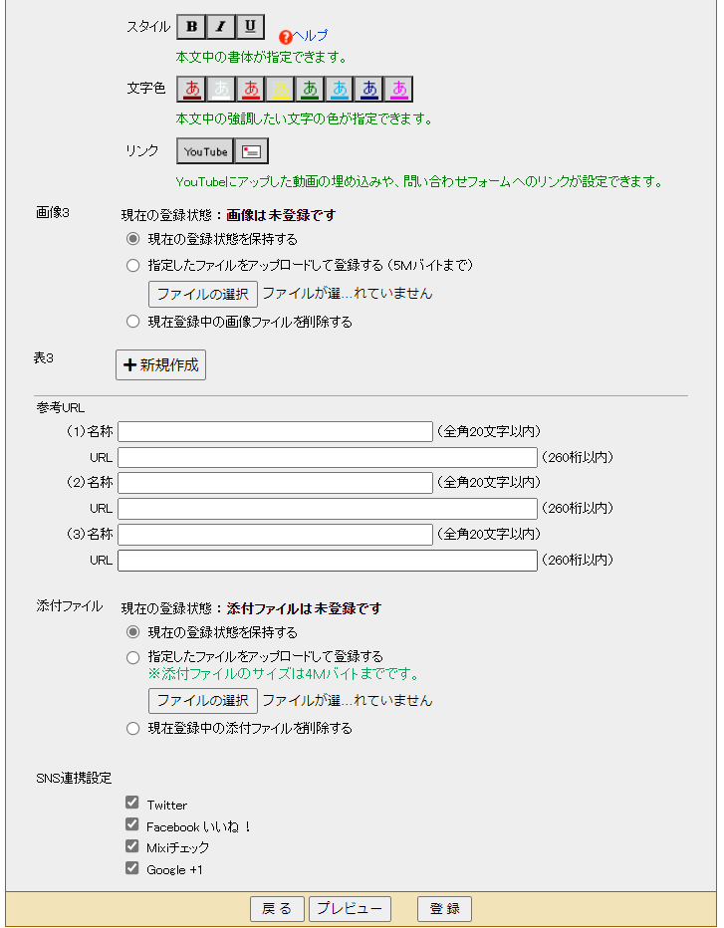
３．記事コーナー改修
①記事コーナー１、３への添付ファイルアップロード項目の追加
  コーナー２同様、参考URLとSNS連携設定の間に「添付ファイル」の設定項目を追加します。
  アップロード可能なファイルは１つの記事に対して１ファイルとし、ファイルサイズは４Mバイトまでとします。（コーナー２同様）
コーナー２と同様の位置に添付ファイルの項目を追加します。

Slide 7
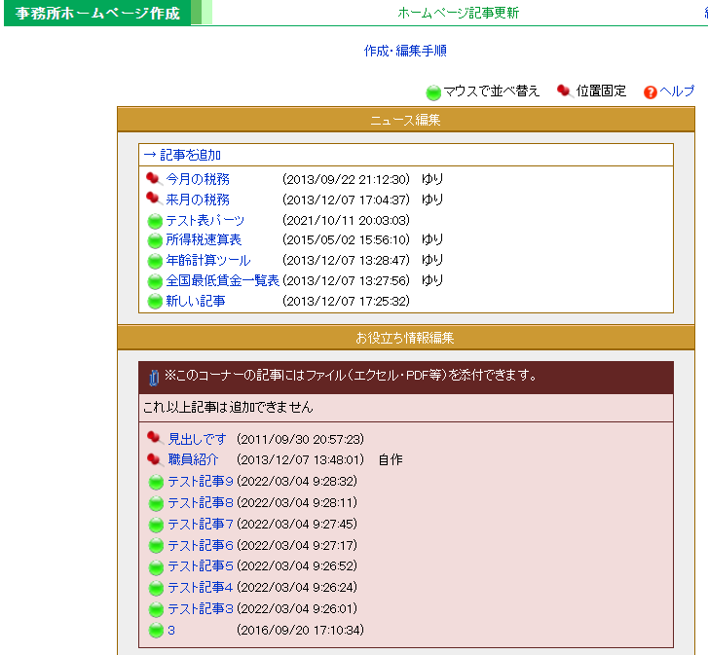
３．記事コーナー改修
②記事コーナー２の登録可能記事数追加（最大20件）
  現状、記事コーナー２の最大登録件数は10件となっておりますが、コーナー１・３同様最大20件
  まで登録できるようにします。
  添付ファイルが登録されている記事の場合、「ゆり」「自作」と同列に、添付ファイルのアイコンを表記します。
添付ファイルが登録されている場合は、添付ファイルありを示すアイコンを表記します。
※添付ファイルは通常記事のみのため、「ゆり」「自作」との重複はありません。
「→記事を追加」リンクから
「これ以上記事は追加できません」
という表記に切り替える起点となる記事数を
10件→20件とします。

Slide 8
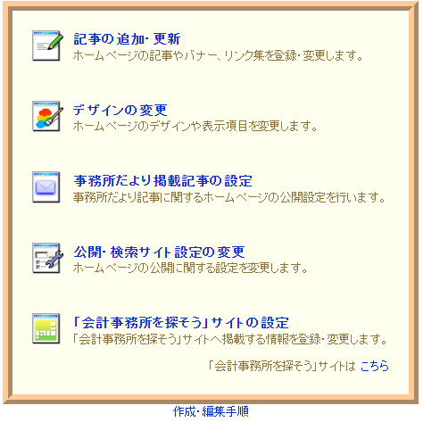
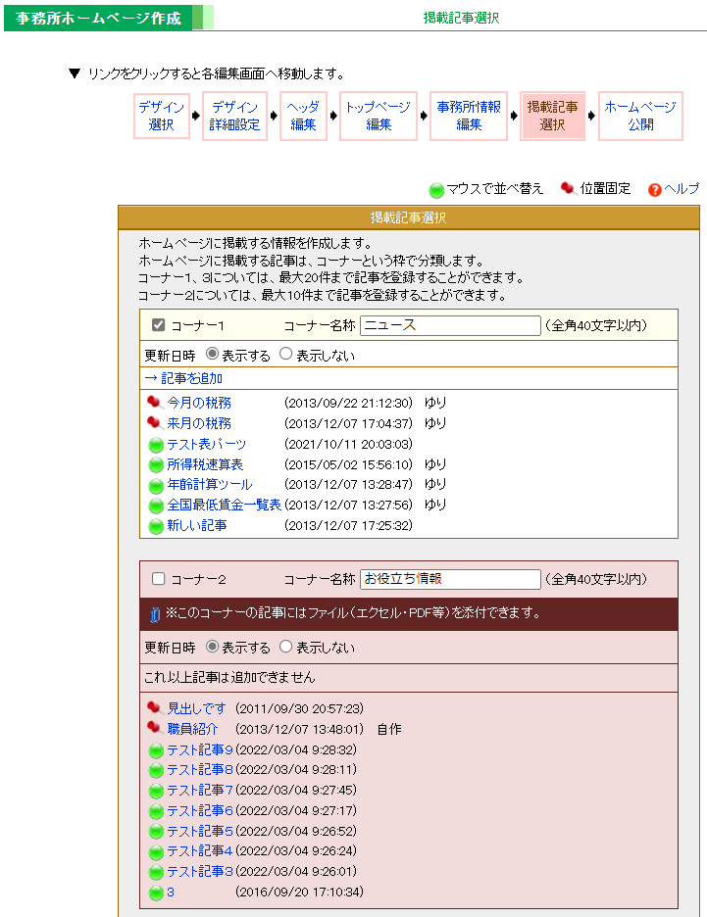

３．記事コーナー改修
掲載記事選択編集画面の文言修正
  ①・②の改修に伴い説明文等を変更します。
＜ホームページ編集メニュー＞
＜掲載記事選択編集画面＞
説明文を右のように変更します。
・すべてのコーナーで共通となりますので、こちらからは表記削除します。
・背景色は「白」に変更します。

Slide 9
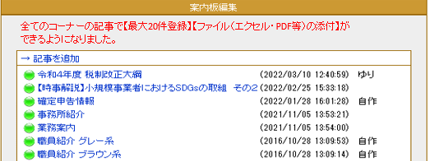
３．記事コーナー改修
ホームページ記事更新画面の文言修正
  ①・②の改修に伴い説明文等を変更します。
＜ホームページ編集メニュー＞
＜ホームページ記事更新画面＞
・文言を追加します
・「※このコーナーの記事にはファイル（エクセル・PDF等）を添付できます。」 の文言は削除します。
・背景色は白に変更します。

Slide 10
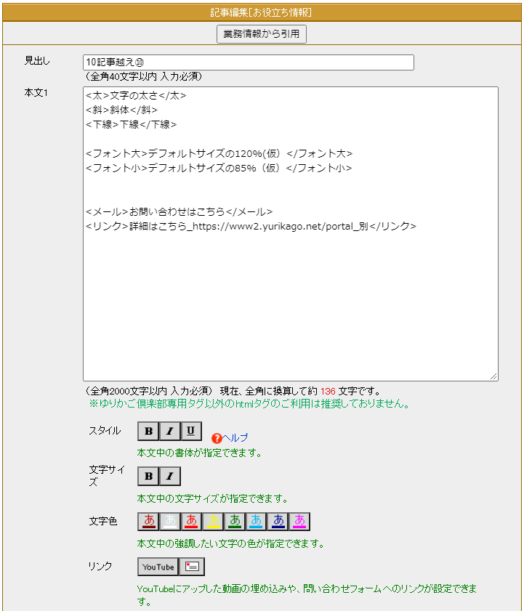
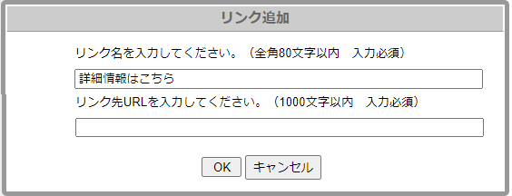

４．記事ページ改修
文字サイズ変更およびリンク付加機能の追加
  本文１～３に対して、文字の大きさを変える機能を追加します。
  ※文字サイズはpx指定等ではなく、選択しているレイアウトのフォントサイズとの相対指定とします。
  本文１～３に対して、入力した文字にリンクを付加する機能を追加します。
・文字サイズのタグ名は以下とします。
<サイズ大></サイズ大>
<サイズ小></サイズ小>
・リンクはリンク名・リンク先URL・Targetをタグ一つに集約することします。
<サイズ大>デフォルトサイズの115％</サイズ大>
<サイズ小>デフォルトサイズの 85％</サイズ小>
文字サイズ変更を可能とする
「大・小」のボタンを追加します。
<サイズ大>：115％ <サイズ小>：85％
・入力した文字にリンクを付けるためのボタンを追加します。マウスホバー時ツールチップは「リンク」
・＜メール＞のツールチップおよびタグ名を＜問合せフォーム＞へ変更します
・説明分の文言を修正します。
「YouTube動画の埋込み、問合せフォームへのリンク、任意のURLのリンクが設定できます。」
大
小

Slide 11
５．トップページ文字装飾
「文章のみ」および「文章＋画像」パーツに対して、文字装飾機能を追加します。
  文字装飾は、記事本文に対する装飾と同等のものとします。
  メッセージに対して以下の装飾を可能とします。
  ・スタイル 「太字・斜体・下線」
  ・文字色 「色（8色）」
  ・文字サイズ「大・小」
  ※ボタンデザインについてはトップページの雰囲気に合うよう最適化いたします。
  記事本文同様、メッセージに独自タグを埋め込む形で編集・保存し、HP表示時に独自タグ部分が
  変換され文字が装飾される仕様といたします。
  レイアウト５のトップページパーツにはそれぞれパーツプレビュー機能がありますので、
  実際の表示イメージはそちらでご確認いただけます。

Slide 12
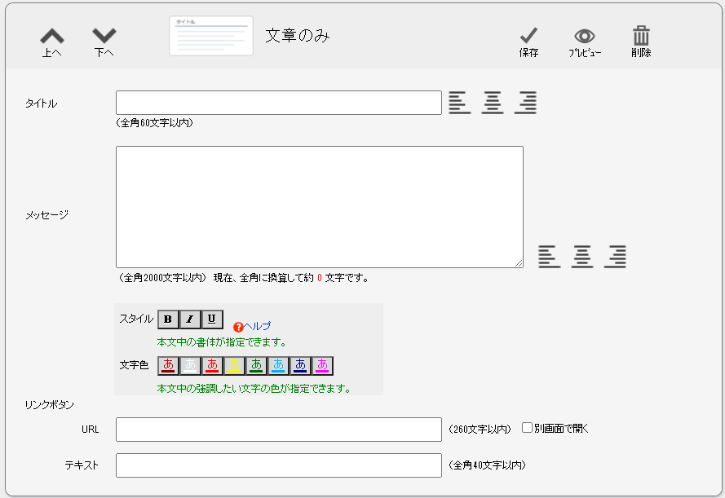
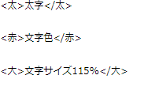
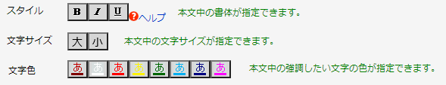

５．トップページ文字装飾
「文章のみ」パーツ
  メッセージ下にスタイル・文字色・文字サイズを装飾するボタンを追加します。
  本文同様、メッセージに独自タグを埋め込み装飾します。
＜画面イメージ＞
<サイズ大>デフォルトサイズの115％</サイズ大>
<サイズ小>デフォルトサイズの 85％</サイズ小>
左記のように配置します。
文字サイズ
大
中
小

Slide 13
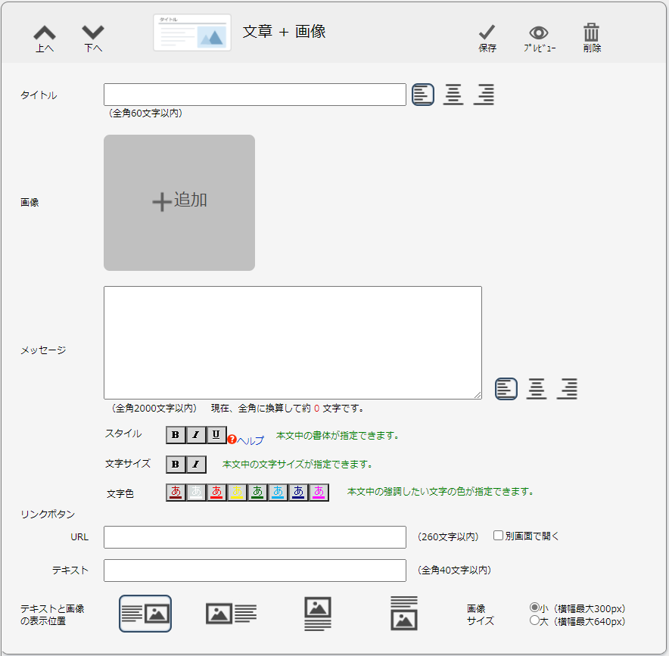
５．トップページ文字装飾
「文章 + 画像」パーツ
  メッセージ下にスタイル・文字色・文字サイズを装飾するボタンを追加します。
  タグ等の入力が増えるため、メッセージの入力テキストエリアを７行から10行へ変更します。
＜画面イメージ＞
メッセージのテキストエリアを
7行から10行に変更します
メッセージ下の領域に装飾用ボタンを追加します。

Slide 14
６．トップページ印刷機能
トップページについて、ブラウザ印刷の最適化を行います。
  対象はレイアウト５のトップページとなります。
  MediaPrintのCSSにより、A4縦印刷の対応を想定しております。
  １ページに収まらない場合は複数ページによる印刷となります。
    改ページ条件については製造着手後、印刷イメージ等を元に判断していただくことといたします。
  例）パーツ途中で改ページされることはないようにスタイル指定。
  レイアウト５はワイドスクリーン対応しておりますが、印刷時には横幅の指定を変更する可能性がございます。文章＋画像（３点）パーツ等、印刷時にはHPの表示とは配置を変える必要がでてくることが想定されます。
  ヘッダ画像にスライドショーを指定しているHPについては、スライド途中の画像が印刷されることがないようにいたします（ヘッダ画像のどれが印刷対象となるかは調査中）

